Slide 1
Határmenti régiók fejlesztési együttműködésének lehetőségei 2016-ban
2016. szeptember 20.
Grezsa István
kormánybiztos

Slide 2
A Kárpát-medence megyéinek vásárlóerő-paritáson mért jövedelmi különbségei

Slide 3
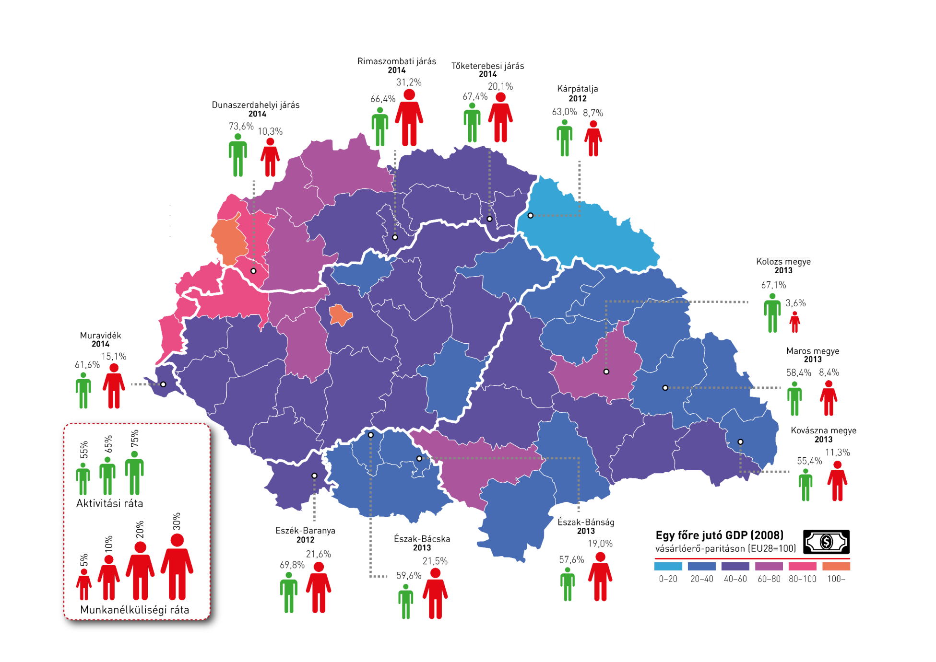
Munkaerő-piaci helyzet (aktivitási és munkanélküliségi ráta)
Notes:
Akt: mo. 67% eu28: 73% Mn: mo 7,7% eu28 10,1%

Slide 4
Nemzetpolitikai intézményrendszer 2014 -
Miniszterelnökség
Lázár János
Nemzetpolitikáért felelős miniszterelnök-helyettes
Semjén Zsolt
Nemzetpolitikáért felelős ÁT
Potápi Árpád János
Szabolcs-Szatmár Bereg megye és Kárpátalja együttműködésének és összehangolt fejlesztési feladatainak kormányzati koordinációjáért felelős kormánybiztos
Grezsa István
Nemzetpolitikáért felelős HÁT
Szilágyi Péter
Kapcsolattartási Főosztály
Pirityiné Szabó Judit
Nemzetpolitikai Államtitkárság
Koordinációs Főosztály
Augusztinyi Szandra
Stratégiai Tervező és Tájékoztatási Főosztály
Milován Orsolya
BGA Zrt.
Lélfai Koppány
Magyarság Háza
Csibi Krisztina
Nemzetpolitikai Kutatóintézet
Kántor Zoltán

Slide 5
A nemzetpolitikai stratégia kerete 2011. november 24.
A nemzetpolitikai stratégia átfogó célja a közösségek gyarapodása:
számbeli
gazdasági
szellemi
jogi
A fenti célok elérése érdekében működtetjük a nemzetpolitikát, és ezek mentén működik a támogatáspolitika
A dokumentum elérhető a Nemzeti Regiszter honlapján
www.nemzetiregiszter.hu

Slide 6
Célok
2010-2014
2014 -
Külhoni magyar közösségek megerősítése
Magyar államhoz való kötődés megerősítése
a gazdaságpolitikai szemléletmód erősítése a magyar nemzetpolitika területén
nőjön a magyar és a magyar munkavállalókat alkalmazó vállalatok száma
nőjön a magyarság kezében összpontosuló vagyon
Oktatás, kultúra, egyházak támogatása
Honosítás, választójog
Új eszközök + már létező eszközök felhasználása

Slide 7
Gazdaságfejlesztési eszközök
A Nemzetpolitikai Államtitkárság programjai
(tematikus évek, testvértelepülési program)
A Kormánybiztosság tevékenysége
Régiós gazdaságfejlesztési tervek támogatása
Magyar Nemzeti Kereskedőház tevékenysége
Határon Átnyúló Együttműködési Programok

Slide 8
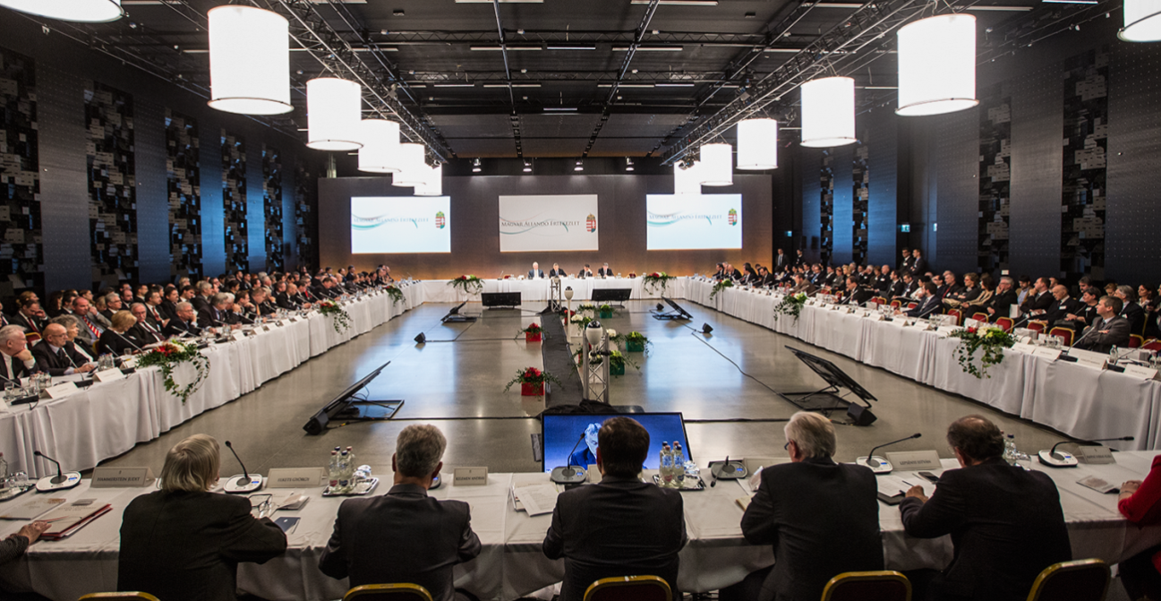
Magyar Állandó Értekezlet
a parlamenti, illetőleg tartományi képviselettel rendelkező határon túli magyar szervezetek, a magyarországi parlamenti pártok, a Magyar Kormány, valamint a Magyar Diaszpóra Tanács képviselői alkotják
Évente ülésezik a miniszterelnök összehívására
Munkáját szakbizottságok segítik:
Külügyi és jogi szakbizottság,
Oktatási és kulturális szakbizottság,
Gazdaságfejlesztési és önkormányzati szakbizottság,
Szórvány szakbizottság.
A MÁÉRT XIV. plenáris ülése, 2015. december 3.

Slide 9
A Magyar Állandó Értekezlet 2015. december 3.-i plenáris ülése zárónyilatkozatának értelmében meghirdetésre került
a 2016 a külhoni magyar fiatal vállalkozók éve program,
amelynek lebonyolítására 750 millió forint áll rendelkezésre

Slide 10
pályázat
525 millió forint
vissza nem térítendő támogatás
mértéke: 3-6 millió Ft
agrárvállalkozások esetében: max. 4,5 millió
Benyújtott pályázatok régiónként
Erdély | 510
Felvidék | 146
Vajdaság | 154
Kárpátalja | 138
Horvátország | 7
Muravidék | 9
Összesen | 964
célcsoport
külhoni magyar fiatal (40 év alatti) vállalkozók vagy vállalkozási ötlettel rendelkező fiatalok
magyar állampolgár (Felvidék+Kárpátalja: Magyar igazolvány)
határon túli régióban lakhely
szakmai
tartalom
vállalkozás üzleti szempontú bemutatása (10 000 karakter)
üzleti modell, rövid-, közép- és hosszú távú célok
célpiac, versenytársak
termékek, szolgáltatások, árazás
értékesítési stratégia
csapat
időpontok
Megvalósítási időszak: 2016.január 1 – 2017. február 28.
Elszámolási határidő: legkésőbb 2017. március 30-ig

Slide 11
Kárpát-medencei testvértelepülési program
ÚJ
Cél: a kárpát-medencei települések közötti kapcsolatépítés, a meglévő kapcsolatok elmélyítése
2015-ben
2016-ban
100 millió
Ft-os keretből
150 millió
Ft-os keretből
123
magyarországi település
189
magyarországi település
168
külhoni magyar településsel kötött kapcsolatát támogattuk
274
külhoni magyar településsel kötött kapcsolatát támogattuk
A 2015-ben és 2016-ban támogatott települések

Slide 12
Régiós gazdaságfejlesztési tervek támogatása
2015. november
Vajdaság
50 milliárd
Vissza nem térítendő: 20 Md
Kedvezményes hitel: 30 Md
2016-2018-as időszakra
2016. április
Kárpátalja
32 milliárd
Vissza nem térítendő: 12 Md
Kedvezményes hitel: 20 Md
2016-2018-as időszakra
2017
újabb régió fejlesztése kezdődhet el!

Slide 13
Szabolcs-Szatmár-Bereg megye és Kárpátalja együttműködésének és összehangolt fejlesztési feladatainak kormányzati koordinációjáért felelős kormánybiztosság
1935/2015. (XII. 12.) Korm. Határozat:
A Kormány a Szabolcs-Szatmár-Bereg megye és Kárpátalja (Закарпатська область) együttműködésének és összehangolt fejlesztési feladatainak kormányzati koordinációja érdekében dr. Grezsa Istvánt kormánybiztossá nevezte ki 2015. december 13. napjától 2017. november 30. napjáig
A kormánybiztosság külön szervezeti egységéként, de az Államtitkársággal együttműködésben végzi feladatát
11 munkatárs:
6 fő Budapesten
5 fő Kisvárdán és Nyíregyházán

Slide 14
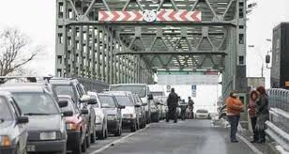
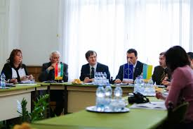
Kormánybiztosság
A határon átnyúló gazdasági fejlesztések akadályainak lebontása.
Az ukrán-magyar határszakasz átjárhatóságának fejlesztése, az ingázás lehetőségének megteremtése
A Tisza ETT munkájának koordinálása

Slide 15
Egészségügy
A kárpátaljai egészségügyi rendszer kiépítésének megvalósíthatósága (megalapozó tanulmány elkészítése)
Egészségügyi továbbképzések szervezése (október 14-én kerül sor a második konferencia megtartására)

Slide 16
Oktatás
A magyar nyelv oktatásának egész Kárpátaljára történő kiterjesztése (62 helyszín 2000 fő)
Nyíregyházi Egyetemen az ukrán nyelvi tanszék beindítása
A kárpátaljai magyar pedagógusok felkészítése a magyar, mint idegen nyelv oktatására, az ukrán hallgatók tanítása céljából..

Slide 17
Kárpátaljai gazdaságfejlesztési program
Egán Ede Terv: A kárpátaljai magyarság gazdaságfejlesztési stratégiai terve
A Kárpátaljai Magyar Kulturális Szövetség a Kárpátaljai Magyar Vállalkozók Szövetségével együttműködve készítette el
Kitörési pontok
Agrárfejlesztés
Vállalkozás-fejlesztés
Turizmus- fejlesztés
Az agrárium népességmegtartó képességének növelése
A termőföld megőrzése
Magyar vállalkozói szféra megerősítése
Könnyű - és feldolgozóipar célzott fejlesztése
Versenyképes turisztikai térség kialakítása

Slide 18
Kárpátaljai gazdaságfejlesztési program
Lebonyolítását az Egán Ede Kárpátaljai Gazdaságfejlesztési Központ - Jótékonysági Alapítvány végzi
5 területi iroda: Ungvár, Munkács, Beregszász, Nagyszőlős, Técső
2016. július 15-én hirdette meg a pályázati felhívások első körét, augusztus 31-i határidővel
Agrárfejlesztés
Vállalkozás-fejlesztés
Turizmus-fejlesztés
Üveg-és fóliaházak telepítéséhez;
kertészeti technológiai fejlesztéshez;
méhészet létrehozásához és fejlesztéséhez;
állattartó telepek fejlesztéséhez szükséges eszközök beszerzése
Vállalkozások kapacitásbővítési, innovációs eszköztámogatása
Turisztikai vállalkozások eszközbeszerzésének támogatása
Turisztikai beruházások támogatása
Külön pályázat: földkataszteri rendszer rendezésére
1395 regisztrált pályázó
jelenleg pályázatok értékelése zajlik

Slide 19
Magyar Nemzeti Kereskedőházak a Kárpát-medencében
2014: 6 környező országban (Szlovákia, Ukrajna, Románia, Szerbia, Horvátország, Szlovénia) 13 Kárpát Régió Üzleti Hálózat iroda
2015 januártól a Magyar Nemzeti Kereskedőház Zrt. kezelésében:
2015-2016: 13 iroda → 22 iroda
Erdély | Nagyvárad, Arad, Kolozsvár, Marosvásárhely, Székelyudvarhely, Sepsiszentgyörgy, Szatmárnémeti* | 7
Felvidék | Dunaszerdahely, Érsekújvár,, Rimaszombat, Kassa, Királyhelmec, Párkány, Ipolyság | 7
Vajdaság | Újvidék, Szabadka | 2
Kárpátalja | Ungvár, Beregszász | 2
Muravidék | Lendva | 1
Horvátország | Eszék | 1
Ausztria | Kismarton | 1
Lengyelország | Krakkó | 1
* A normál betűstílussal szedett helyszíneken a közeljövőben várható az iroda nyitása

Slide 20
Határon Átnyúló Együttműködési Programok
Ausztria-Magyarország
79 millió euró ERFA
Magyarország-Szlovákia-Románia-Ukrajna
73,9 millió euró ERFA
Szlovákia-Magyarország
156 millió euró ERFA
Szlovénia-Magyarország
14,7 millió euró ERFA
Románia-Magyarország
189 millió euró ERFA
Magyarország-Horvátország
60,8 millió euró ERFA
Magyarország-Szerbia IPA
65 millió euró ERFA

Slide 21
Köszönöm megtisztelő figyelmüket!

